Slide 1


PHÒNG GIÁO DỤC VÀ ĐÀO TẠO QUẬN LONG BIÊN
TRƯỜNG MẦM NON THẠCH CẦU
LĨNH VỰC PHÁT TRIỂN NHẬN THỨC
Đề tài: Trò chuyện về mẹ của bé
Lứa tuổi 3-4 tuổi
Giáo viên: Trần Thị Bích Ngọc
Năm học 2022- 2023

Slide 2
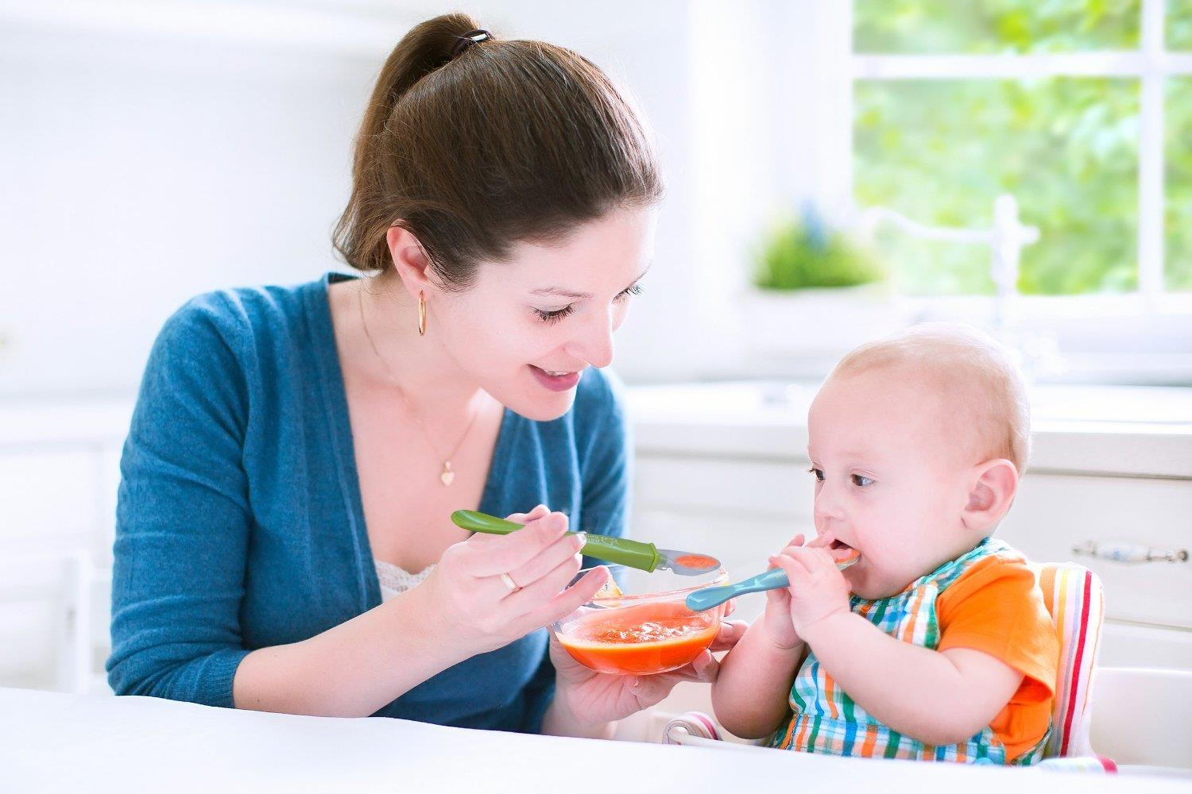


Slide 3
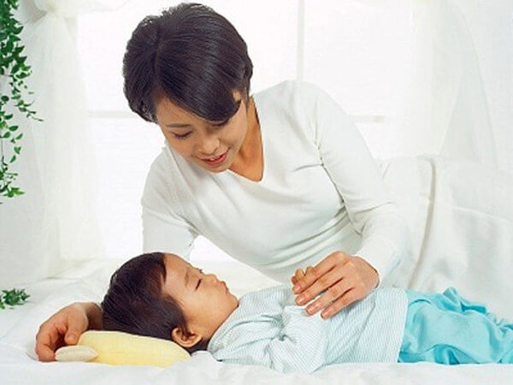


Slide 4
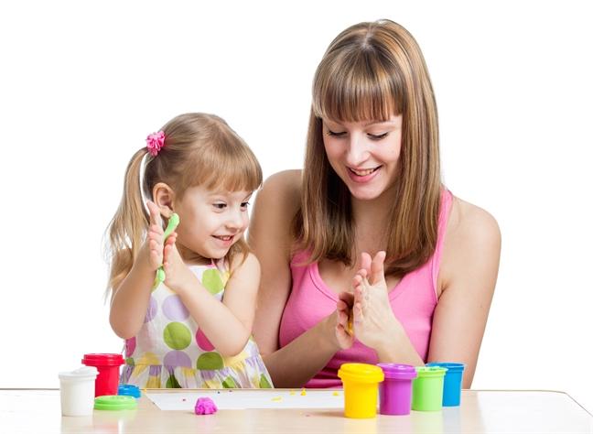

Slide 5


Slide 6
TRÒ CHƠI:
XÂU HOA
TẶNG MẸ

